Slide 1

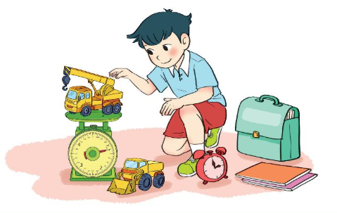



TOÁN
2

Slide 2
KHỞI ĐỘNG

Slide 3


RÙA
THỎ
THỎ
RÙA
RÙA
THỎ
THỎ
RÙA
QUAY
Notes:
GV phần lớp thành hai team: Team Rùa và Team Thỏ. Quay để xem team nào chơi trước.

Slide 4









Đích
Đích
3
7
2
6
1
5
Notes:
Click vào mũi tên để đến slide bài học

Slide 5

33 + 47 = ?
33 + 47 = 80
Notes:
Click và cục đá để quay lại trang bắt đầu

Slide 6
Đ, S?
58 + 9 = 57
S

Slide 7
25 + 19 = …. + 25
25 + 19 = 19 + 25
Notes:
Bớt SGK

Slide 8
50 + 20 = ?
50 + 20 = 70
Notes:
số nào có màu vàng?

Slide 9
48 + 22 = 70
48 + 22 = ?

Slide 10
Đ, S?
31 + 9 = 40
Đ

Slide 11

Bài 20
PHÉP CỘNG (có nhớ)
SỐ CÓ HAI CHỮ SỐ VỚI SỐ CÓ HAI CHỮ SỐ

Slide 12

Sách Toán_trang 79

Slide 13


1
Đặt tính rồi tính
38 + 52
15 + 15
67 + 17
72 + 19
38
15
67
72
+
+
+
+
52
15
17
19
9
0
3
0
8
4
9
1
Notes:
GV nên cho HS thi đua trên bảng lớp hoặc bảng nhóm

Slide 14
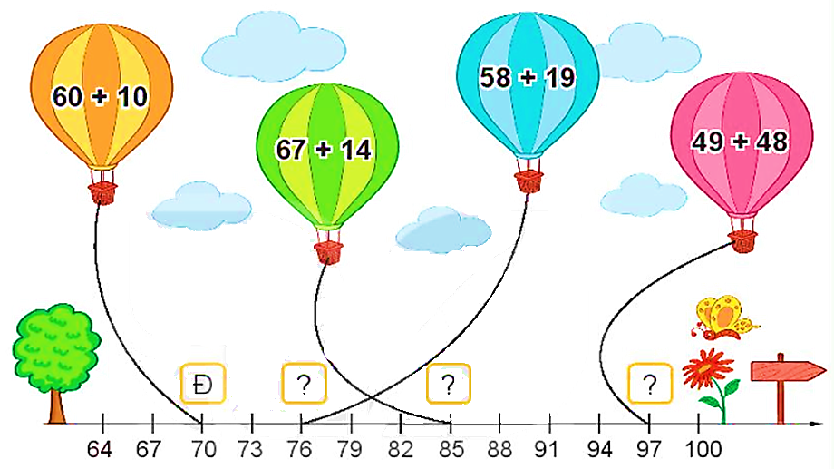
2
Đ, S?
26
77
26
26
97
81
S
S
Đ

Slide 15
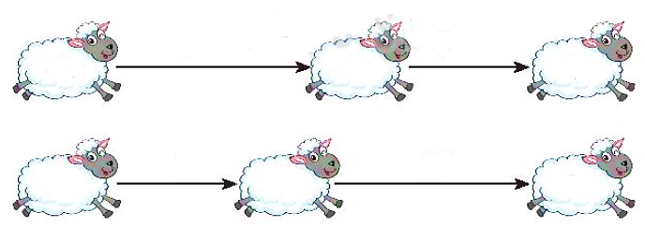

3
Số?
+ 27
+ 19
45
72
?
91
?
+ 19
+ 27
45
?
91
64
?
45 + 27 + 19 = 45 + 19 + 27 = 91

Slide 16
4
Nam có 57 viên bi. Mai cho Nam thêm 15 viên bi. Hỏi lúc này Nam có bao nhiêu viên bi?
Tóm tắt
Nam : 57 viên bi
Mai cho Nam : 15 viên bi
Nam có : … viên bi?
Bài giải
Số viên bi lúc này Nam có là:
57 + 15 = 72 (viên)
Đáp số: 72 viên bi.
Notes:
Gv linh động nhận xét đúng khi HS có lời giải khác phù hợp.

Slide 17
CỦNG CỐ

Slide 18
DẶN DÒ
Xem lại
bài đã học
Hoàn thành bài…
Chuẩn bị bài mới: Luyện tập – trang 78

